Slide 1

문팀장, 김치 얼마면 돼?
AIB 14 Section 3 project
문철영

Slide 2
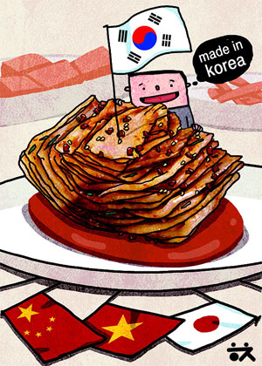
김치는 우리의 것!
국산김치 런칭 계획
판매가격, 수익성 분석을 위한 김치의 원가계산
재료별 가격 확인, 예측 시스템 개발
누구나 쉽게 활용하도록 개발

Slide 3

구상
1. 김치 재료의 종류와 가격 확인 : 농수산물가격 API
2. 김치 재료의 가격변동 예측 모델 개발 : ML 분석 (날씨데이터 활용)
3. 누구나 활용 : 웹 서비스 개발

Slide 4
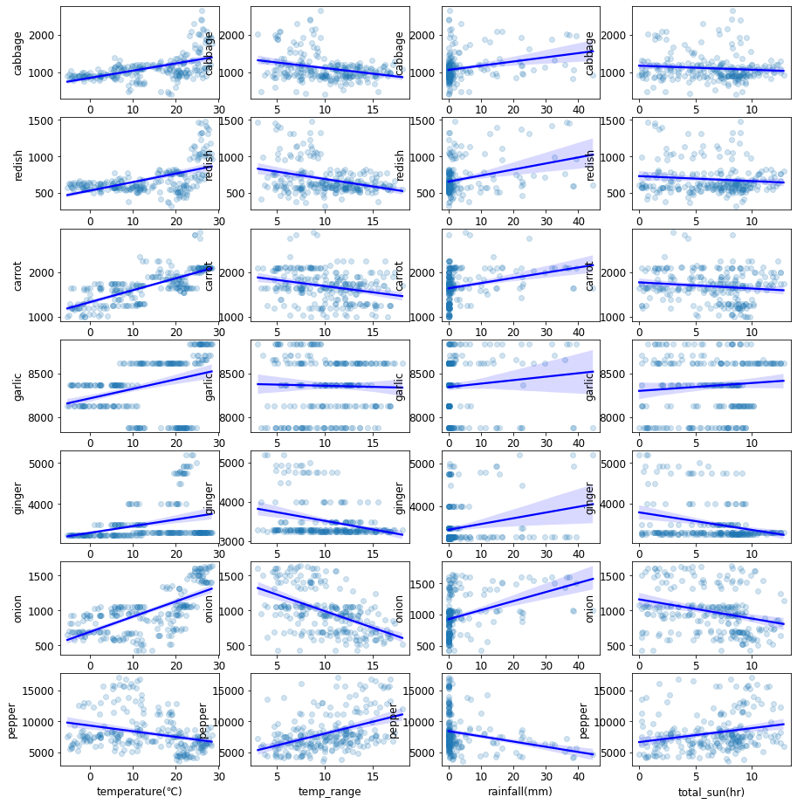
가격 영향 요인

Slide 5
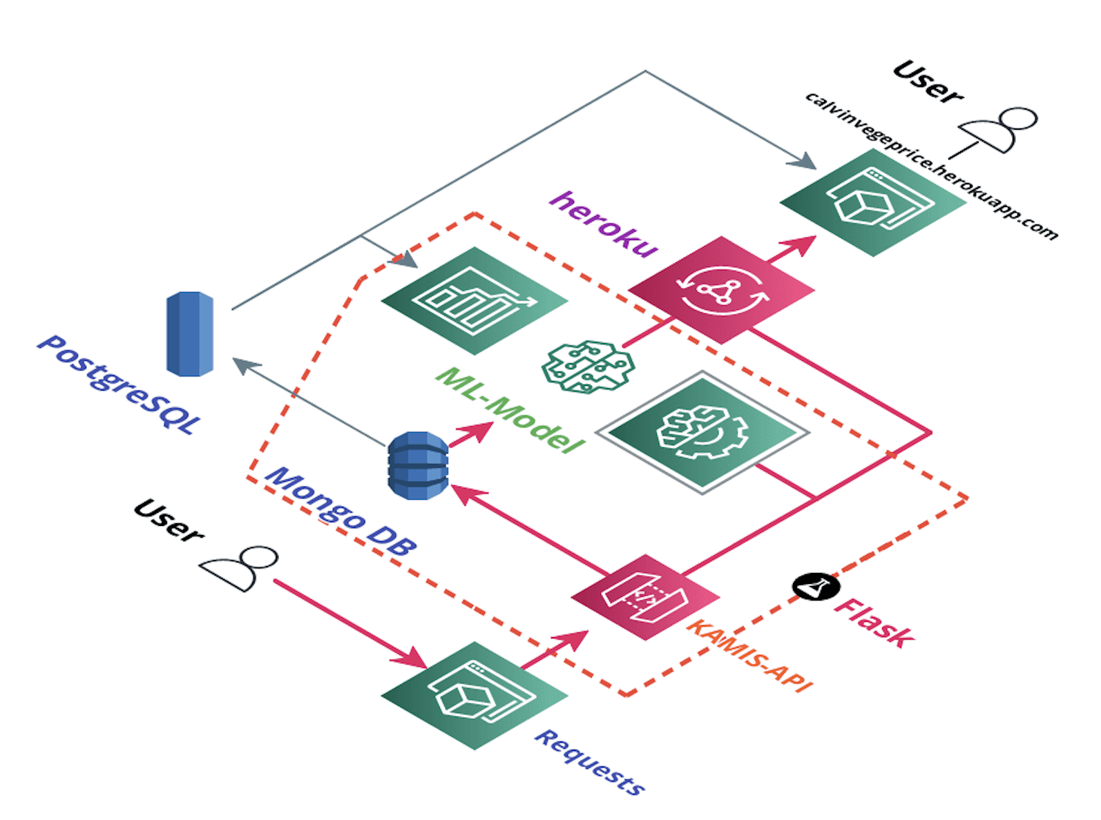

웹서비스를 위한 네트워크 구성도

Slide 6
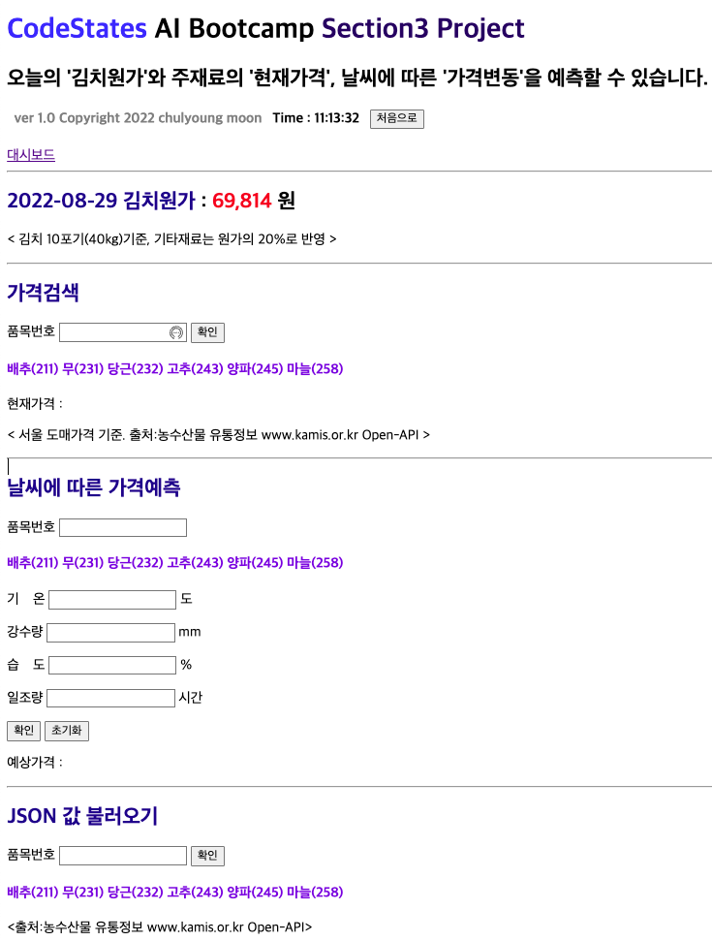
김치, 얼마면 돼?
Calvinvegeprice 웹서비스

Slide 7
프로젝트 회고
<아쉬운점>
날씨데이터를 크롤링 하지 못함
로컬DB 연결 실패
스케줄링 반영 실패
단순한 웹 디자인
<버전 2.0>
ML모델 정확도 향상
다양한 식재료 정보제공
레시피 제공

Slide 8

프로젝트 회고 22
앞으로 할게 많다! 정신 차리자~!
“김치의 다양한 활용”

